Slide 1
«Портфолио молодого педагога»
МАДОУ «ДС №10 «Золотая рыбка»
Учитель –логопед: Шелест Снежана Николаевна

Slide 2
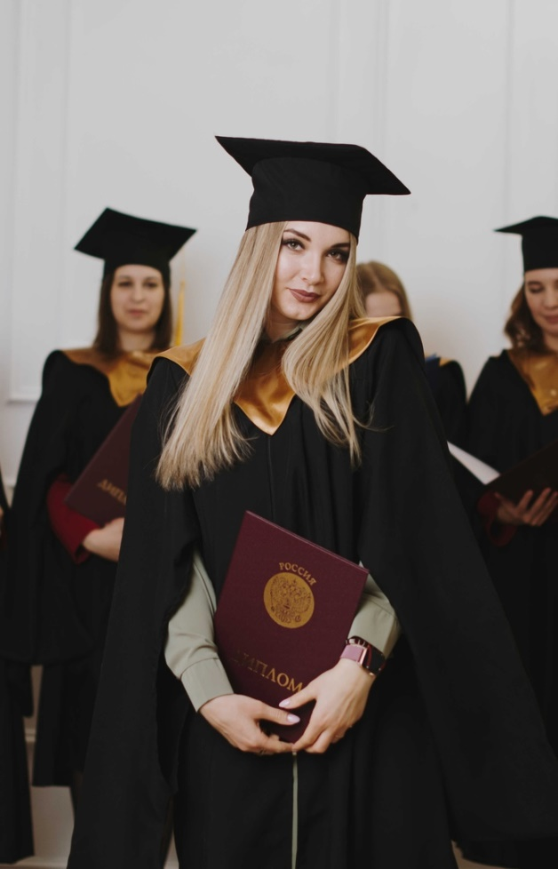
Общие сведения о педагоге
ФИО: Шелест Снежана Николаевна
Дата рождения: 29.07.1994
Уровень образования: Высшее профессиональное образование-специалитет, магистр.
Квалификационная категория : в соответствии с занимаемой должностью.
Стаж: 3г 9 мес.
Занимаемая должность: учитель-логопед
Контактная информация:
E-MAIL snezhana.makarchuk@mail.ru
Личный сайт: https://shelest-snezhana.netfolio.ru/
Почтовый адрес организации: 628684, Ханты-Мансийский Автономный округ - Югра, г. Мегион, Садовая ул., д.5.
E-MAIL организации: zr_stvosp@mail.ru

Slide 3
Развитие профессиональной компетенции
Курсы повышения квалификации: https://shelest-snezhana.netfolio.ru/professionaleducation.html
Тема самообразования и материалы по теме: https://shelest-snezhana.netfolio.ru/professionaleducation.html
Проектная деятельность : https://shelest-snezhana.netfolio.ru/methodological.html

Slide 4
Результаты педагогической деятельности
Качество обучения и воспитания в динамике: https://shelest-snezhana.netfolio.ru/methodological.html

Slide 5
Результаты методической деятельности
Методические разработки педагога : https://shelest-snezhana.netfolio.ru/methodological.html
https://shelest-snezhana.netfolio.ru/extracurricular.html

Slide 6
Достижения педагога
Достижения педагога : https://shelest-snezhana.netfolio.ru/mysert.html

